Slide 1
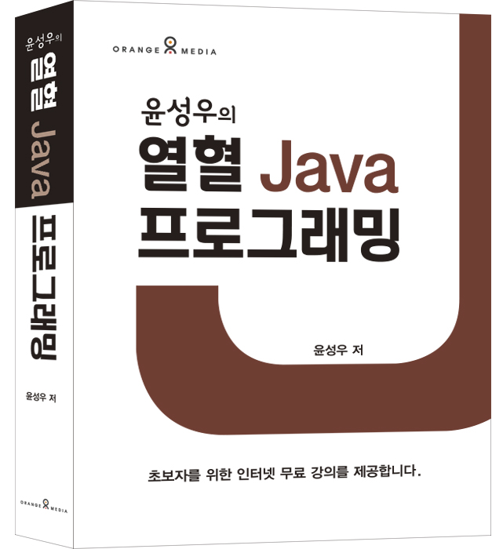
열혈 Java 프로그래밍
Chapter 22. 제네릭 2

Slide 2
22-1. 제네릭의 심화 문법

Slide 3
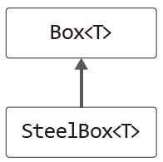
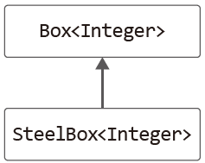
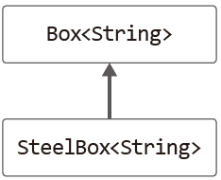

제네릭 클래스와 상속
class Box<T> {
protected T ob;
public void set(T o) { ob = o; }
public T get() { return ob; }
}
class SteelBox<T> extends Box<T> {
public SteelBox(T o) { // 제네릭 클래스의 생성자
ob = o;
}
}
이면. . . .
Box<Integer> iBox = new SteelBox<>(7959);
↔ Box<Integer> iBox = new SteelBox<Integer>(7959);
Box<String> sBox = new SteelBox<>("Simple");
↔ Box<String> sBox = new SteelBox<String>("Simple");
이다. !!

Slide 4
타겟 타입
class Box<T> {
private T ob;
public void set(T o) { ob = o; }
public T get() { return ob; }
}
class EmptyBoxFactory {
public static <T> Box<T> makeBox() {
Box<T> box = new Box<T>();
return box;
}
}
public static void main(String[] args) {
Box<Integer> iBox = EmptyBoxFactory.<Integer>makeBox();
// Box<Integer> iBox = EmptyBoxFactory.makeBox();
iBox.set(25);
System.out.println(iBox.get());
}
Box<Integer> iBox = EmptyBoxFactory.makeBox();
참조변수의 형 Box<Integer>를 기반으로 makeBox 메소드의 T를 결정하게 된다.
따라서 이를 가리켜 타겟 타입이라 한다.

Slide 5
와일드카드의 설명에 앞서(제네릭 메소드 vs. 일반 메소드)
Box<Integer>의 인스턴스, Box<String>의 인스턴스를 인자로 전달 가능
public static <T> void peekBox(Box<T> box) {
System.out.println(box);
}
Box<Integer>의 인스턴스, Box<String>의 인스턴스를 인자로 전달 가능할 것 같지만 불가능
public static void peekBox(Box<Object> box) {
System.out.println(box);
}
"Box<Object>와 Box<String>은 상속 관계를 형성하지 않는다."
"Box<Object>와 Box<Integer>은 상속 관계를 형성하지 않는다."
그러나 와일드카드를 사용하면 일반 메소드도 이 두 인스턴스를 인자로 받을 수 있다.

Slide 6
와일드카드
Box<Integer>의 인스턴스, Box<String>의 인스턴스를 인자로 전달 가능
public static void peekBox(Box<?> box) {
System.out.println(box);
}

Slide 7
기능적으로는 두 메소드 완전 동일
public static <T> void peekBox(Box<T> box) {
System.out.println(box);
} // 제네릭 메소드의 정의
public static void peekBox(Box<?> box) {
System.out.println(box);
} // 와일드카드 기반 메소드 정의
그러나 와일드카드 기반 메소드 정의가 더 간결하므로 우선시 해야 한다고 권고하고 있다.
메소드의 정의가 복잡해질수록 와일드카드 기반 메소드 정의가 더 간결해 보인다.

Slide 8
와일드 카드의 상한과 하한의 제한: Bounded Wildcards
기본적인 문법적 이해는 어렵지 않다.
그러나 목적과 이유에 대한 이해에서 어렵게 느껴질 수 있다.
일단 이해하자. 그리고 이해한 후에는 암기할 정도로 숙달이 되어야 한다.

Slide 9
상한 제한된 와일드카드(Upper-Bounded Wildcards)
public static void peekBox(Box<?> box) {
System.out.println(box);
}
public static void peekBox(Box<? extends Number> box) {
System.out.println(box);
}
box는 Box<T> 인스턴스의 참조 값을 전달받는 매개변수이다.
→ 단 전달되는 인스턴스의 T는 Number 또는 이를 상속하는 하위 클래스이어야 함

Slide 10
하한 제한된 와일드카드(Lower-Bounded Wildcards)
public static void peekBox(Box<? super Integer> box) {
System.out.println(box);
}
box는 Box<T> 인스턴스의 참조 값을 전달받는 매개변수이다.
→ 단 전달되는 인스턴스의 T는 Integer 또는 Integer가 상속하는 클래스이어야 함
즉 위 메소드의 인자로 전달 가능한 인스턴스는 Box<Integer>, Box<Number>, Box<Object>으로 제한됨

Slide 11
와일드카드 제한의 이유 설명을 위한 도입
class Box<T> {
private T ob;
public void set(T o) { ob = o; }
public T get() { return ob; }
}
class Toy {
public String toString() { return "I am a Toy"; }
}
class BoxHandler {
public static void outBox(Box<Toy> box) {
Toy t = box.get(); // 상자에서 꺼내기
System.out.println(t);
}
public static void inBox(Box<Toy> box, Toy n) {
box.set(n); // 상자에 넣기
}
}
아래의 오류 상황에서 컴파일 오류가 발생하지 않는다!
public static void outBox(Box<Toy> box) {
box.get(); // 꺼내는 것! OK!
box.set(new Toy()); // 넣는 것! 이것도 OK!
}
public static void inBox(Box<Toy> box, Toy n) {
box.set(n); // 넣는 것! OK!
Toy myToy = box.get(); // 꺼내는 것! 이것도 OK!
}
Notes:
outBox에서는 get만 하고 싶고(getter)
inBox에서는 set만 하고 싶을 때(setter) 쓴다.

Slide 12
상한 제한의 목적
class Box<T> {
private T ob;
public void set(T o) { ob = o; }
public T get() { return ob; }
}
. . .
public static void outBox(Box<? extends Toy> box) {
box.get(); // 꺼내는 것! OK!
box.set(new Toy()); // 넣는 것! ERROR!
}
class Car extends Toy {...} // 자동차 장난감
class Robot extends Toy {...} // 로봇 장난감
Box<Car> 또는 Box<Robot> 인스턴스가 인자로 전달될 수 있다.
다음과 같이 정리하자!
Box<? extends Toy> box 대상으로 넣는 것 불가!

Slide 13
상한 제한의 결과
코드의 수준이 다음에서...
class BoxHandler {
public static void outBox(Box<Toy> box) {
Toy t = box.get(); // 상자에서 꺼내기
System.out.println(t);
}
public static void inBox(Box<Toy> box, Toy n) {
box.set(n); // 상자에 넣기
}
}
다음 수준으로 높아졌다.
class BoxHandler {
public static void outBox(Box<? extends Toy> box) {
Toy t = box.get(); // 상자에서 꺼내기
System.out.println(t);
}
public static void inBox(Box<Toy> box, Toy n) {
box.set(n); // 상자에 넣기
}
}

Slide 14
하한 제한의 목적
class Box<T> {
private T ob;
public void set(T o) { ob = o; }
public T get() { return ob; }
}
. . .
public static void inBox(Box<? super Toy> box, Toy n) {
box.set(n); // 넣는 것! OK!
Toy myToy = box.get(); // 꺼내는 것! Error!
}
class Plastic {...}
class Toy extends Plastic {...}
Box<Toy> 또는 Box<Plastic> 인스턴스가 인자로 전달될 수 있다.
다음과 같이 정리하자!
Box<? super Toy> box 대상으로 꺼내는 것 불가!

Slide 15
하한 제한의 결과
코드의 수준이 다음에서...
class BoxHandler {
public static void outBox(Box<? extends Toy> box) {
Toy t = box.get(); // 상자에서 꺼내기
System.out.println(t);
}
public static void inBox(Box<Toy> box, Toy n) {
box.set(n); // 상자에 넣기
}
}
다음 수준으로 높아졌다.
class BoxHandler {
public static void outBox(Box<? extends Toy> box) {
Toy t = box.get(); // 상자에서 꺼내기
System.out.println(t);
}
public static void inBox(Box<? super Toy> box, Toy n) {
box.set(n); // 상자에 넣기
}
}

Slide 16
상한 제한과 하한 제한의 좋은 예 하나!
class BoxContentsMover {
// from에 저장된 내용물을 to로 이동
public static void moveBox(Box<? super Toy> to, Box<? extends Toy> from) {
to.set(from.get());
}
}
Notes:
겟만, 셋만 하도록 제한을 걸어두면
화면과 같이 코드 쓸 수 있음

Slide 17
제한된 와일드카드 선언을 갖는 제네릭 메소드: 도입
class BoxHandler {
public static void outBox(Box<? extends Toy> box) {
Toy t = box.get(); // 상자에서 꺼내기
System.out.println(t);
}
public static void inBox(Box<? super Toy> box, Toy n) {
box.set(n); // 상자에 넣기
}
}
위 클래스의 두 메소드는 사실상 Box<Toy> 인스턴스를 대상으로 정의된 메소드이다!
따라서 Toy와 전혀 관계 없는 Robot 클래스가 존재하는 상황에서 Box<Robt>을 대상으로는 동작하지 않는다.
그렇다면 이 상황에서 메소드 오버로딩이 가능할까? ㄴㄴ

Slide 18
다음 형태로 메소드 오버로딩 불가능하다!
class BoxHandler {
// 다음 두 메소드는 오버로딩 인정 안됨.
public static void outBox(Box<? extends Toy> box) {...}
public static void outBox(Box<? extends Robot> box) {...}
// 다음 두 메소드는 두 번째 매개변수로 인해 오버로딩 인정 됨.
public static void inBox(Box<? super Toy> box, Toy n) {...}
public static void inBox(Box<? super Robot> box, Robot n) {...}
}
왜 이러한 형태의 오버로딩을 허용하지 않을까? 이유는 Type Erasure!(java는 타입 제한이 강한 편)
컴파일 과정에서 < . . . > 내용이 모두 지워진다. 따라서 컴파일러가 이러한 형태의 메소드 오버로딩을
허용하지 않음.

Slide 19
그래서 와일드 카드 선언을 갖는 메소드를 제네릭으로
public static void outBox(Box<? extends Toy> box) {...}
public static void outBox(Box<? extends Robot> box) {...}
이것이 대안!
public static <T> void outBox(Box<? extends T> box) {...}
와일드 카드 선언을 갖는 제네릭 메소드가 등장했을 때, 이 설명의 흐름을 기억해야 당황하지 않는다.
여기까지 잘 이해했다면 한 고비 넘긴거예요. ☺

Slide 20
제네릭 인터페이스의 정의와 구현
인터페이스 역시 클래스와 마찬가지로 제네릭으로 정의할 수 있다.
interface Getable<T> {
public T get();
}
// 인터페이스 Getable<T>를 구현하는 Box<T> 클래스
class Box<T> implements Getable<T> {
private T ob;
public void set(T o) { ob = o; }
@Override
public T get() { return ob; }
}
class Toy {
@Override
public String toString() {
return "I am a Toy";
}
}
결국 인터페이스의 본질은 똑가음
Get을 구체적으로 구현해!
public static void main(String[] args) {
Box<Toy> box = new Box<>();
box.set(new Toy());
// Box<T>가 Getable<T>를 구현하므로 참조 가능
Getable<Toy> gt = box;
System.out.println(gt.get());
}

Slide 21

Chapter 22의 강의를 마칩니다.

